Slide 1


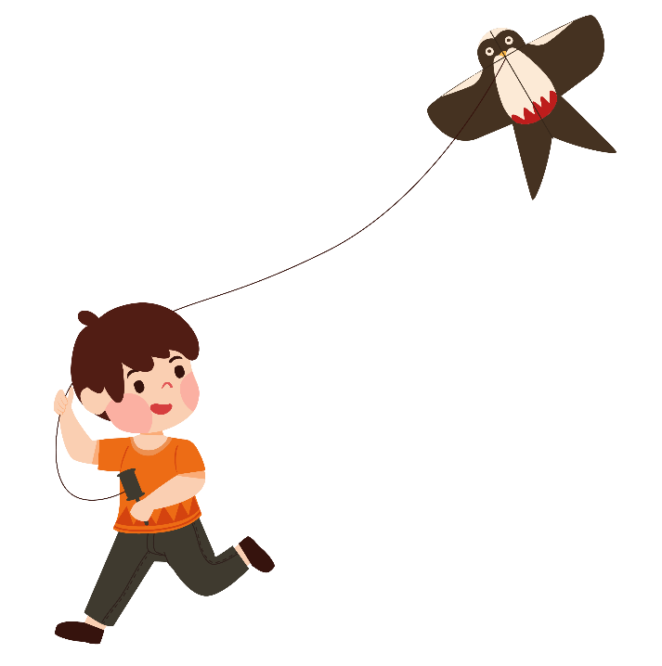

Slide 2













Notes:
Nhấn vào start để bắt đầu trò chơi

Slide 3



Notes:
Nhấn vào phím -> để cho cậu bé cướp biển di chuyển, nhấn vào rương để đến câu hỏi. Cứ tiếp tục cho đến rương kho báu cuối cùng, nhấn vào mũi tên để đến slide cuối.

Slide 4





Những chi tiết thể hiện niềm vui khi gặp lại nhau của Chi và Sơn là:
Sơn vẫy rối rít
Chi mừng rỡ chạy ra
Sơn cho Chi một chiếc diều rất xinh
Hai bạn có bao nhiêu chuyện kể với nhau
Notes:
Nhấn vào đáp án, nhấn vào rương kho báu để quay trở lại

Slide 5
Sơn đã có những trải nghiệm gì trong mùa hè?
đi trồng rau
câu cá
thả diều
cả 3đáp án
Notes:
Nhấn vào đáp án, nhấn vào rương kho báu để quay trở lại

Slide 6
Chi có trải nghiệm đáng nhớ nào trong mùa hè?
Chi được đi thả diều
Chi đã biết đi xe đạp
Chi được đi câu cá
Chi được đi hái hoa quả.
Notes:
Nhấn vào đáp án, nhấn vào rương kho báu để quay trở lại

Slide 7



Slide 8

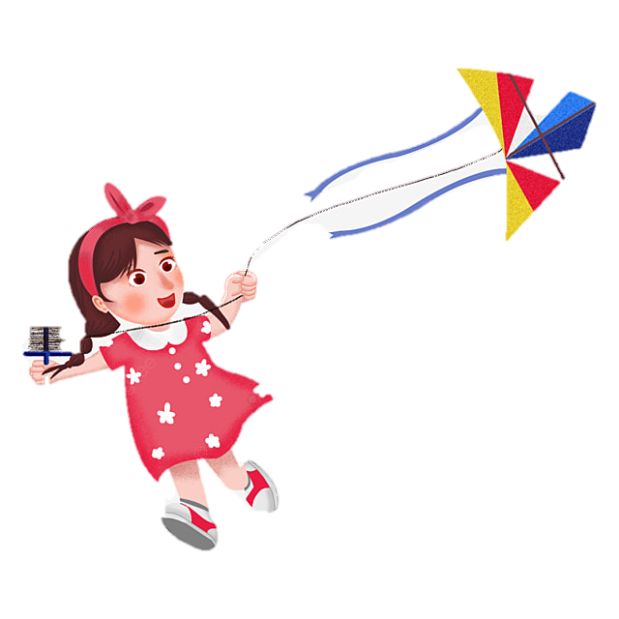


4
Notes:
Hương Thảo – Zalo 0972115126

Slide 9


Slide 10






Slide 11
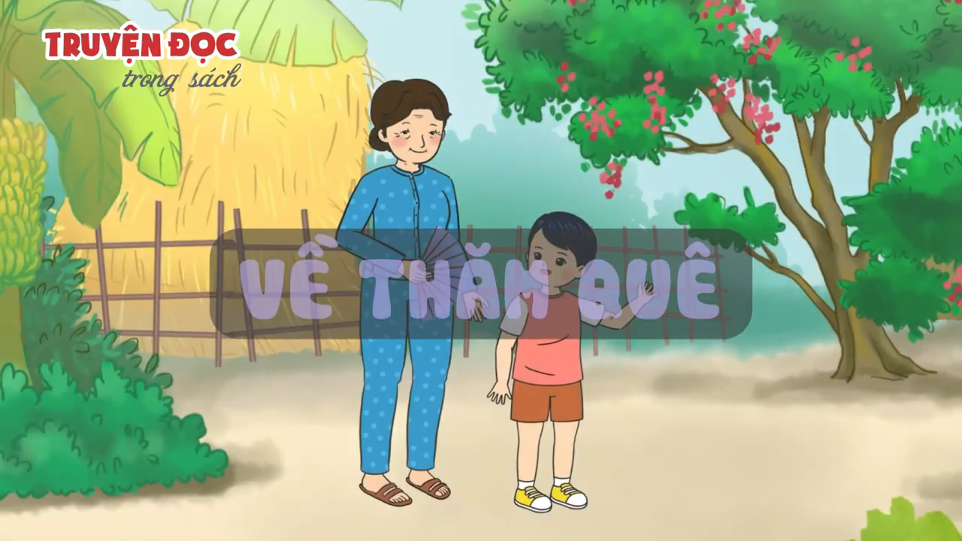

Slide 12

Về thăm quê
Nghỉ hè em thích nhất
Được theo mẹ về quê
Bà em cũng mừng ghê
Khi thấy em vào ngõ.
(Trích)
Em mồ hôi nhễ nhại
Bà theo quạt liền tay
Từ tay bà gió đến
Thơm bao hương quả vườn
Thoáng nghe bà kể chuyện
Gió thơm say chập chờn.
Mảnh vườn quê bé nhỏ
Bao nhiêu là thứ cây
Bà mỗi năm mỗi gầy
Chắc bà luôn vất vả.
(Xuân Hoài)
Vườn bà có nhiều quả
Chẳng mấy lúc bà ăn
Bà bảo thích để dành
Cho cháu về ra hái.

Slide 13


Chia khổ thơ
4 khổ
Khổ 1: Từ đầu đến em vào ngõ
Khổ 2: Tiếp theo cho đến luôn vất vả
Khổ 3: Tiếp theo cho đến về ra hái
Khổ 4: Còn lại.

Slide 14


luôn vất vả
nhễ nhại
chẳng mấy lúc
quạt liền tay

Slide 15


Luyện đọc ngắt nhịp thơ
Nghỉ hè / em thích nhất /
Được theo mẹ về quê /

Slide 16







Giải nghĩa từ
Chập chờn
Ở trạng thái nửa ngủ, nửa thức

Slide 17


Yêu cầu
- Phân công đọc theo đoạn
- Tất cả thành viên đều đọc

Slide 18




Slide 19


Slide 20










Slide 21







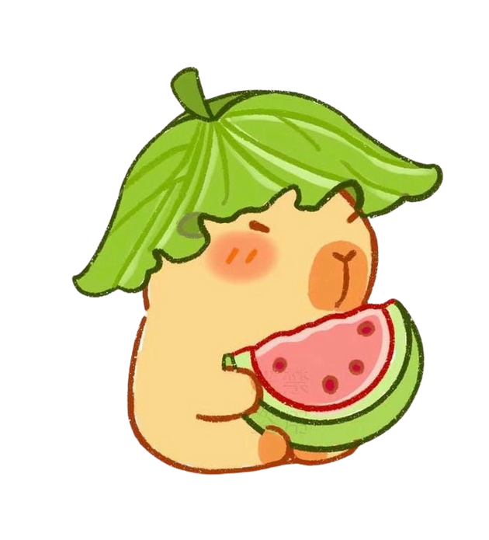








Notes:
BẤM VÀO TỪNG CON CAPYBARA

Slide 22
Quay lại
1. Bạn nhỏ thích nhất điều gì khi nghỉ hè?
Bạn nhỏ thích nhất là theo mẹ về quê.

Slide 23
Quay lại
2. Những câu thơ sau giúp em hiểu điều gì về bạn nhỏ?
Bà em cũng mừng ghê
Khi thấy em vào ngõ.
Bà mỗi năm mỗi gầy
Chắc bà luôn vất vả.
Bạn nhỏ cảm nhận được niềm vui của bà khi được gặp con cháu.
Bạn nhỏ quan tâm tới sức khoẻ của bà, nhận ra bà yếu hơn, biết bà vất vả nhiều.

Slide 24
Quay lại
3. Kể những việc làm nói lên tình yêu thương của bà dành cho con cháu.
Vườn bà có nhiều quả
Chẳng mấy lúc bà ăn
Bà bảo thích để dành
Cho cháu về ra hái.
Thể hiện bà luôn nghĩ đến con cháu, muốn dành hết cho con cháu.
Em mồ hôi nhễ nhại
Bà theo quạt liền tay
Bà yêu thương cháu, chăm sóc từng li, từng tí.
Thoáng nghe bà kể chuyện
Gió thơm say chập chờn.
Bà kể chuyện cho nghe điều mà các cháu nhỏ thích.

Slide 25
Quay lại
4. Theo em, vì sao bạn nhỏ thấy vui thích trong kì nghỉ hè ở quê?
Vì vườn nhà bà có nhiều cây ăn quả; được bà chăm sóc, yêu thương; được bà kể chuyện,…

Slide 26




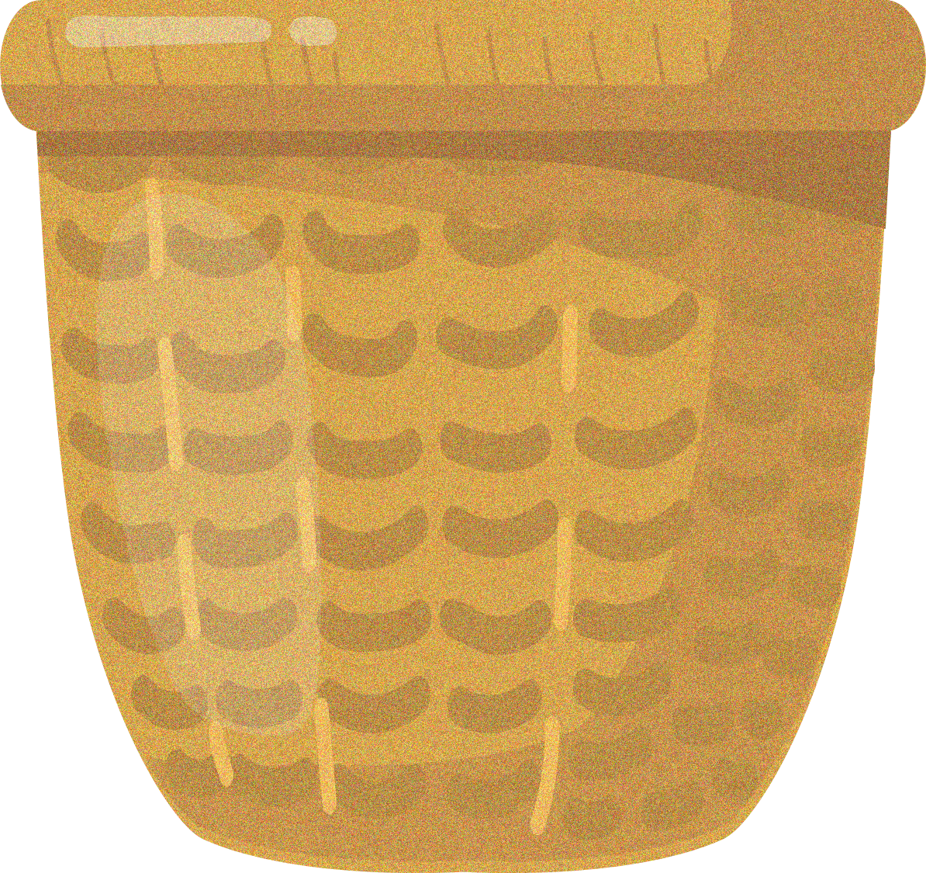
Hãy chọn và học thuộc lòng 3 khổ thơ em thích.

Slide 27



Trò chơi Đặt Sao
Vườn bà có nhiều quả
Chẳng mấy lúc bà ăn
Bà bảo thích để dành
Cho cháu về ra hái.

Slide 28




Bài thơ thể hiện tình cảm, suy nghĩ của bạn nhỏ khi nghỉ hè được về quê thăm bà và cảm nhận được những tình cảm của bà dành cho con cháu.

Slide 29

Liên hệ bản thân
Điều gì làm em cảm thấy vui nhất khi về quê?
Quê em có gì thú vị?

Slide 30


Slide 31
Về thăm quê
Nghỉ hè em thích nhất
Được theo mẹ về quê
Bà em cũng mừng ghê
Khi thấy em vào ngõ.
(Trích)
Em mồ hôi nhễ nhại
Bà theo quạt liền tay
Từ tay bà gió đến
Thơm bao hương quả vườn
Thoáng nghe bà kể chuyện
Gió thơm say chập chờn.
Mảnh vườn quê bé nhỏ
Bao nhiêu là thứ cây
Bà mỗi năm mỗi gầy
Chắc bà luôn vất vả.
(Xuân Hoài)
Vườn bà có nhiều quả
Chẳng mấy lúc bà ăn
Bà bảo thích để dành
Cho cháu về ra hái.

Slide 32



Slide 33


